Slide 1




Partssamverkanskonferens
2024
Tema – Vad barn och ungdomar behöver för att må bra och hur samverkan kan ske när dessa behov kräver insatser från flera verksamheter!

Slide 2
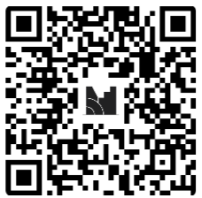
Två inledande frågor innan vi börjar
Gå till
www.menti.com
och använd koden 8623 3350
Eller scanna QR-koden

Slide 3
Välkomna!!
Gå till
www.menti.com
och använd koden
8623 3350
Moderatorer - Karin Ahlqvist & Anci Loft
Eller scanna QR-koden

Slide 4
Agenda
Gå till
www.menti.com
och använd koden
8623 3350
9.00 Välkomna + Unga kommunutvecklare
Information Vårdsamverkan
Bikupa – vad vet ni om ert lokala arbete? Vad behöver utvecklas? Hur tar ni det vidare?
Spirit UF- info arbete
Paus/fruktstund/monterutställning
Goda exempel: Rehab + Make a Move + KAA Tidaholm
Bikupa – vad tar ni med er hem från ovan goda exempel?
11:45 Lunch + paus
12:45 Rörelse som superkraft
Depphjärnan, varför vi mår så dåligt när vi har det så bra - Anders Hansen
Frågor + bikupa + återkoppling
Fika
Ungas psykiska hälsa - Det syns inte
Bikupa – vad tar ni med er hem från dagen?
Avslut + utvärdering
15.30 Tack för idag
Eller scanna QR-koden

Slide 5
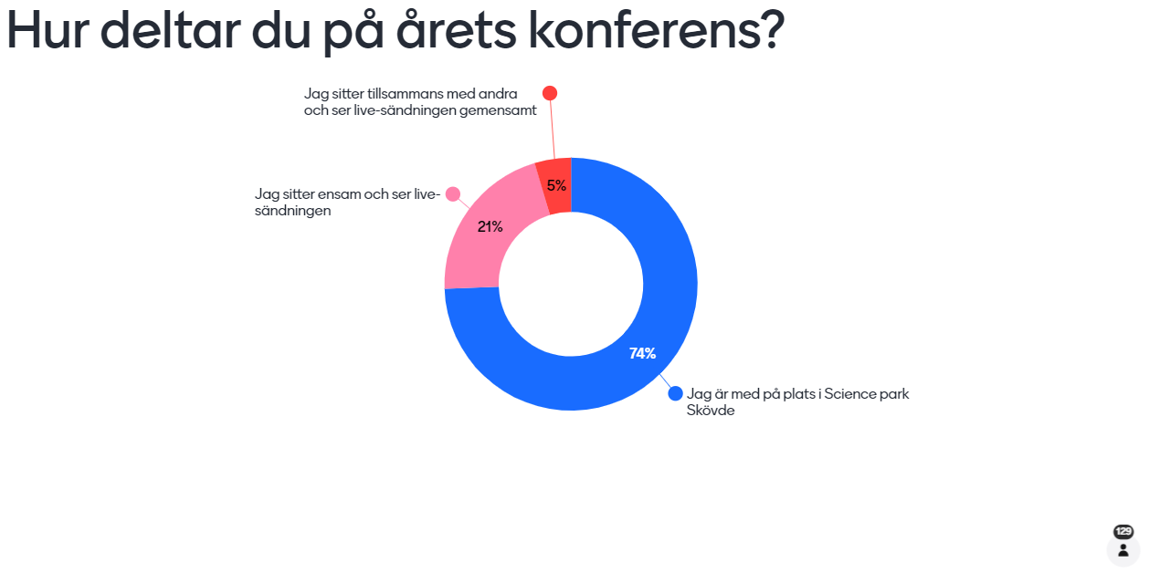

Slide 6
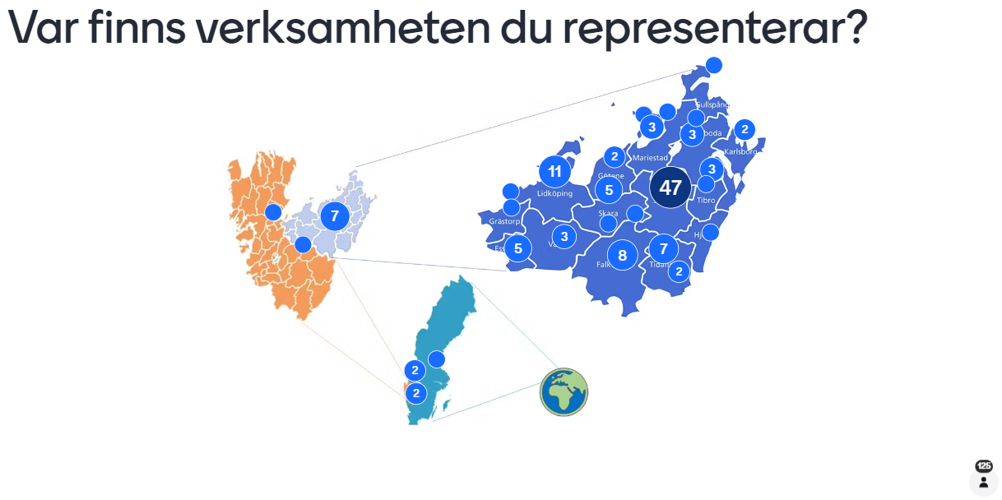

Slide 7
Unga kommunutvecklare
Faisa Jama, Skövde + Abdisamed Rage, Falköping

